Slide 1
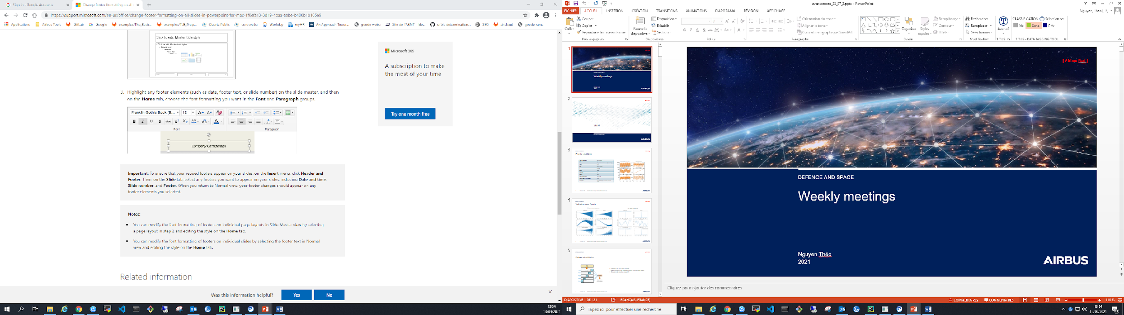
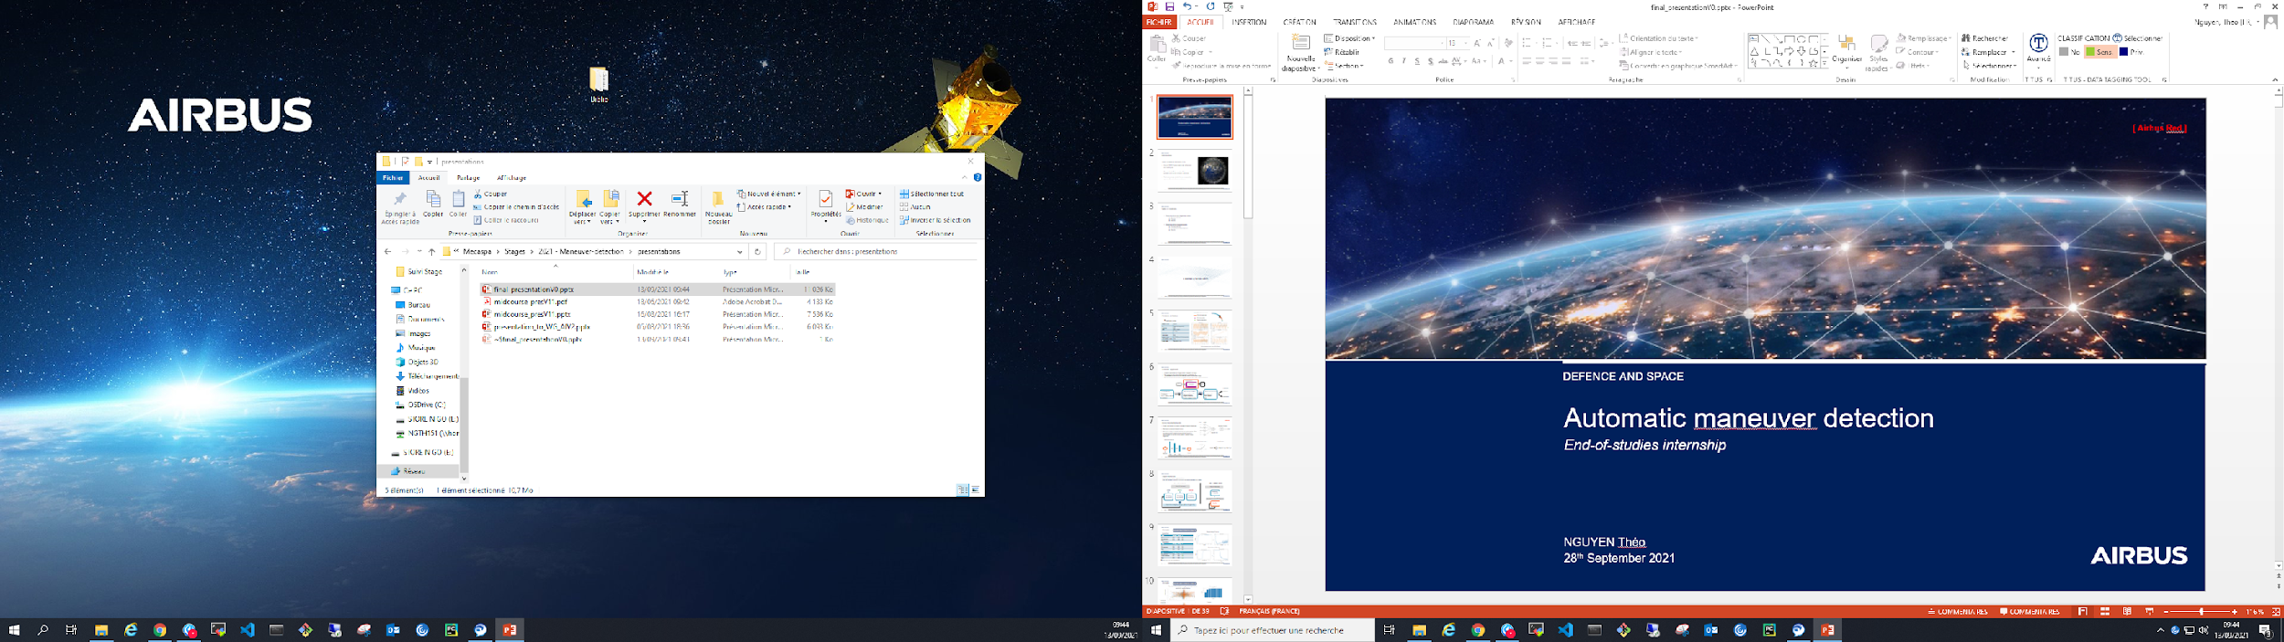
Hackaton SDD 2022 Propagation d’orbites
1
This document and the information it contains are property of Airbus Defence and Space. It shall not be used for any purpose other than those for which it was supplied. Itshall not be reproduced or disclosed (in whole or in part) to any third party without Airbus Defence and Space prior written consent. Airbus Defence and Space SAS – All rights reserved.
17/02/2022

Slide 2


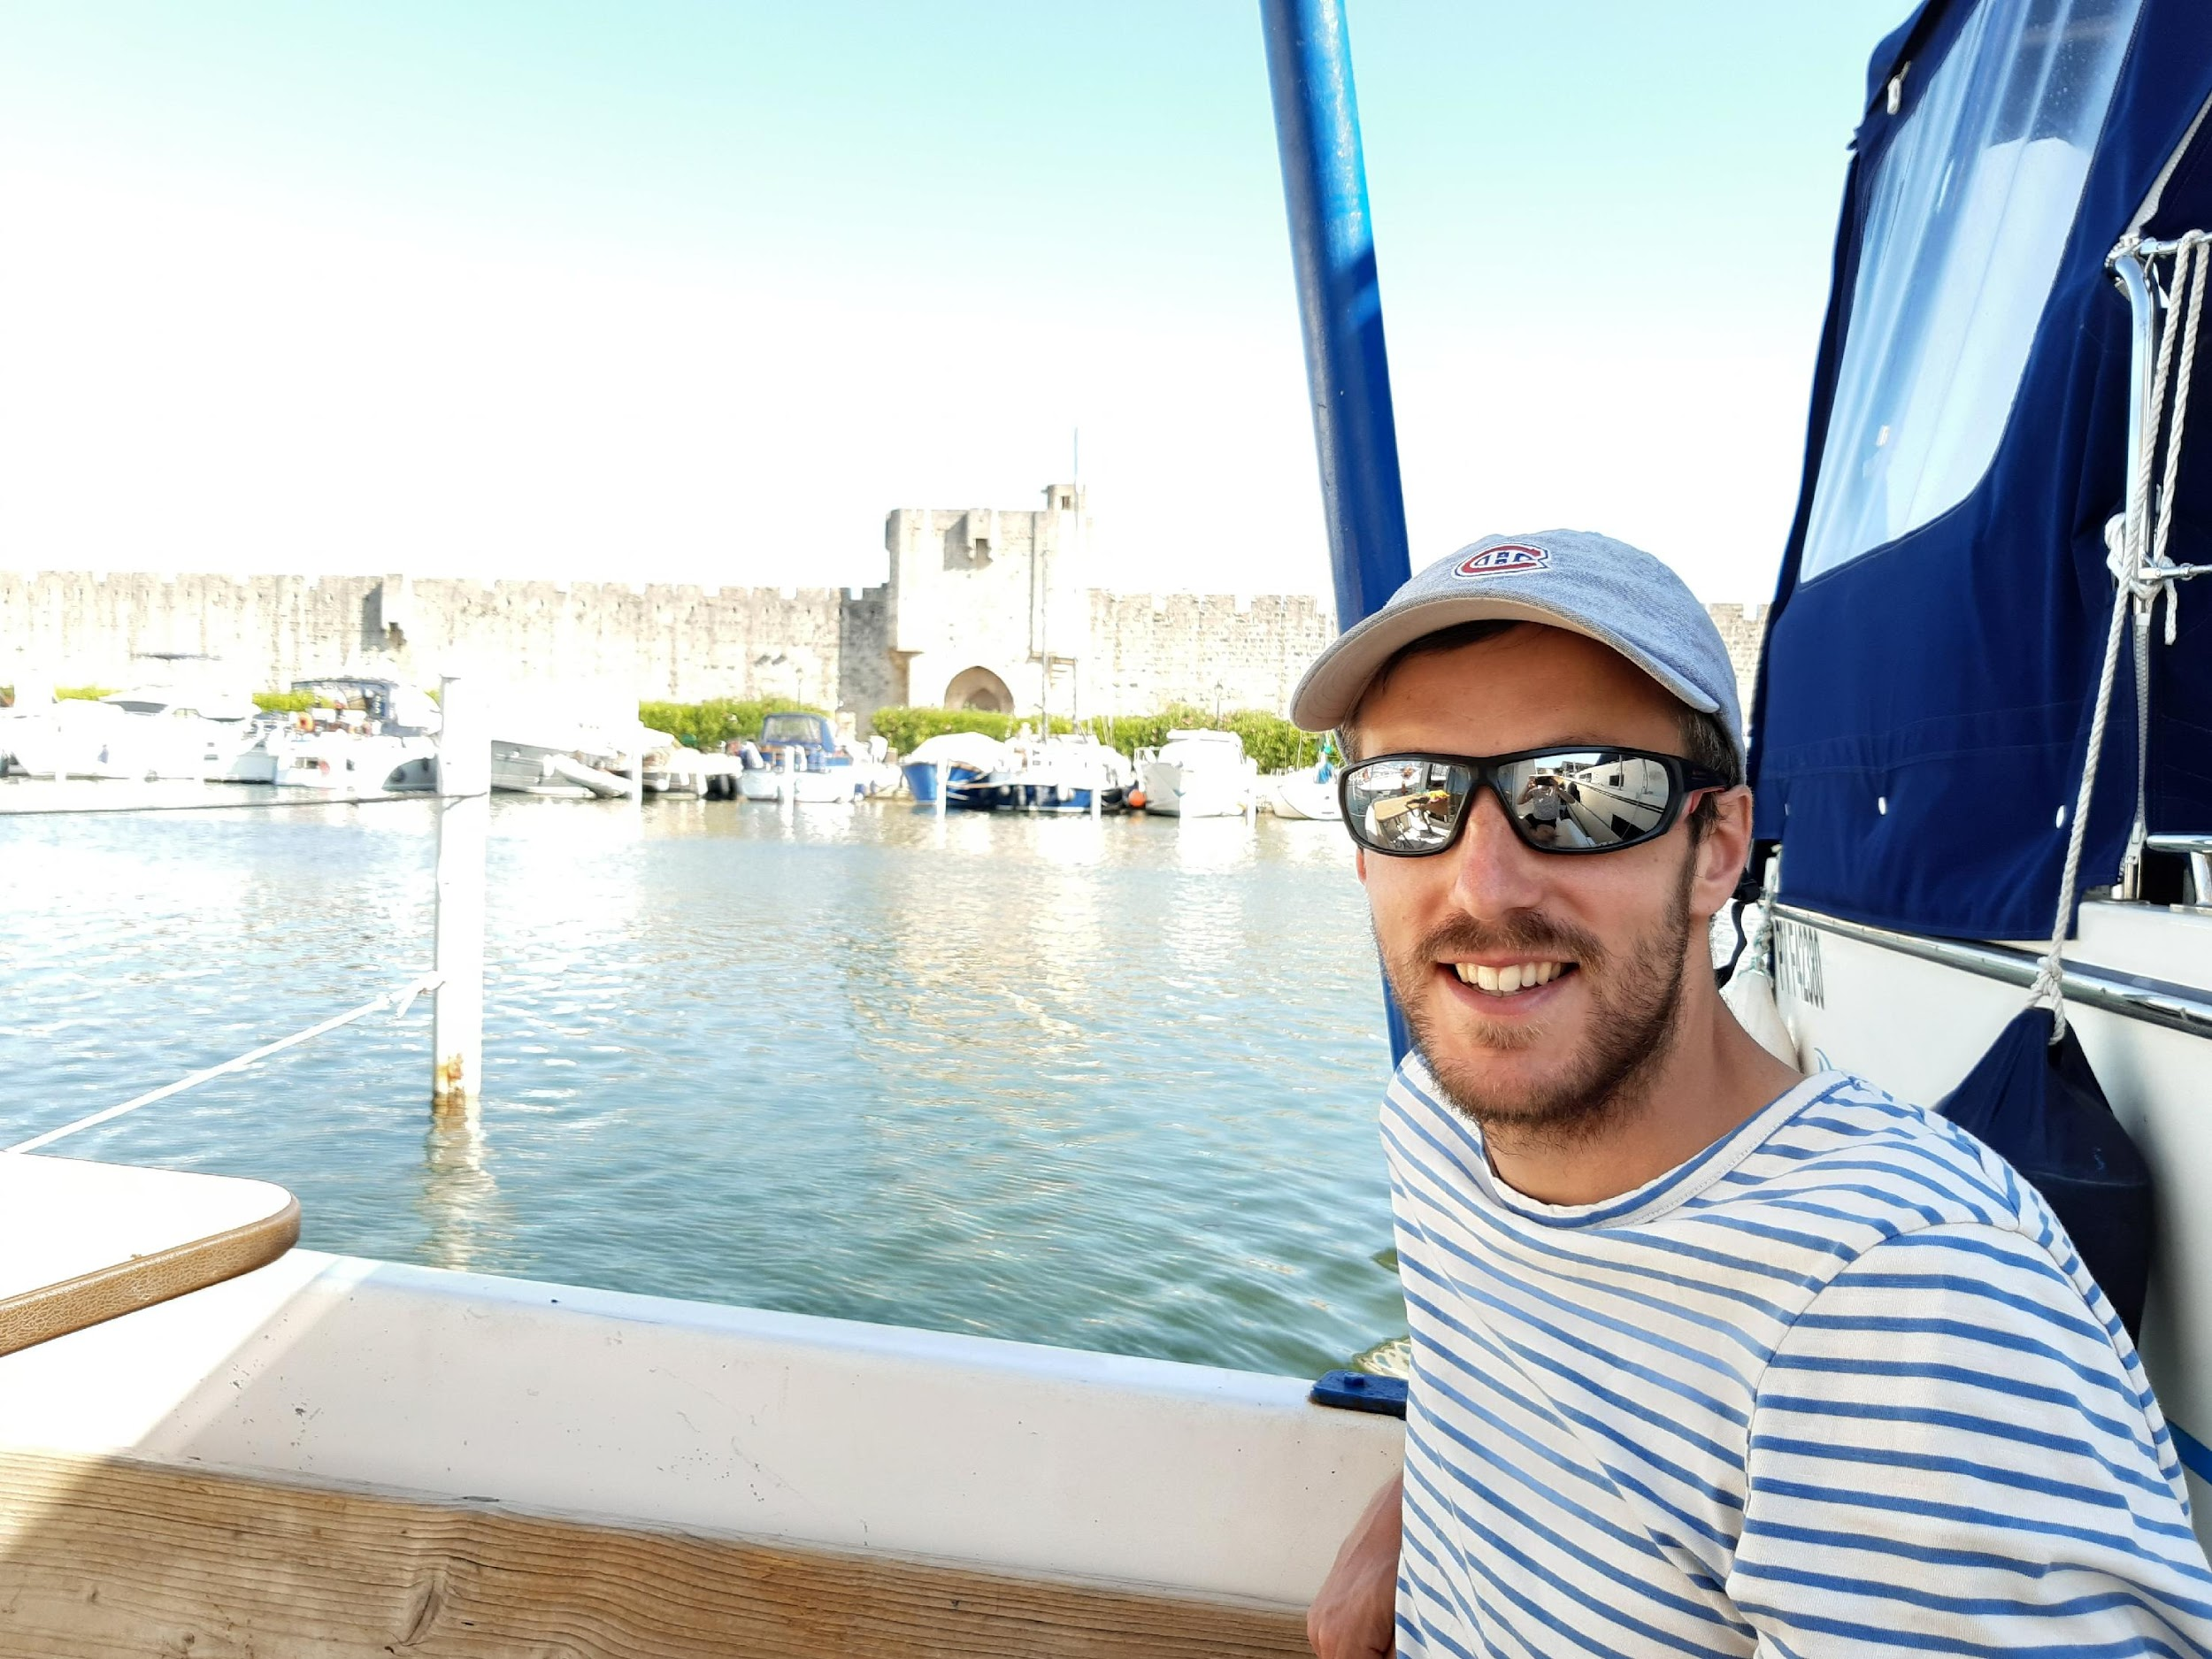
Intervenants
Jules Edouard Denis
Theo Nguyen
Quentin Rhoné

Slide 3
Contexte

Slide 4
Contexte
La propagation d’orbite permet de prédire la position et la vitesse d’un objet dans l’espace.
De nombreux propagateurs existent actuellement
Les propagateurs numériques réalisent une integration des forces pas à pas.
Les propagateurs analytiques reposent sur des modèles simplifies d’orbitographie permettant de propager en une seule fois.
Les propagateurs semi-analytiques propagent analytiquement les éléments moyens et numériquement les deltas.
Globalement, plus ils sont gourmands en temps de calcul plus ils sont précis
Précision
?
Propagateurs numériques
Propagateurs semi-analytiques (ex: DSST)
Propagateurs analytiques (képlérien, Eckstein-Hechler)
Temps de calcul

Slide 5
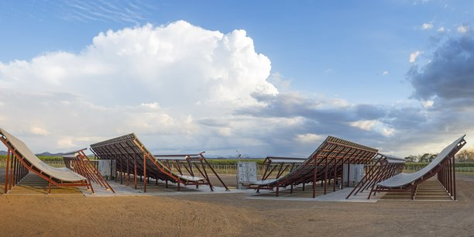
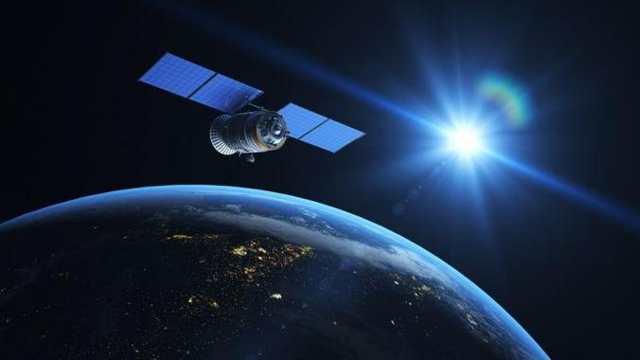
Situations problèmatiques
Deux applications particulières nécessitent des performances de calcul et de précision importantes:
SSA (Space Surveillance Awareness)
Pouvoir propager rapidement et avec précision les orbites de milliers de débris pour prédire les collisions
Backup bord
Prédire la position du satellite en cas de perte de GPS sans embarquer des propagateurs couteux en puissance de calcul.
Besoin d’une solution innovante : tester la faisabilité de la propagation d’orbite par ML, sans modèle physique

Slide 6
Rappels de mécanique spatiale

Slide 7


Slide 8
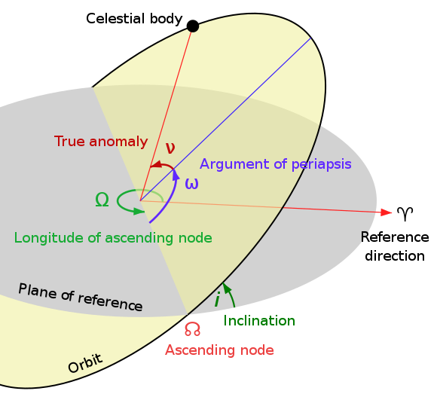
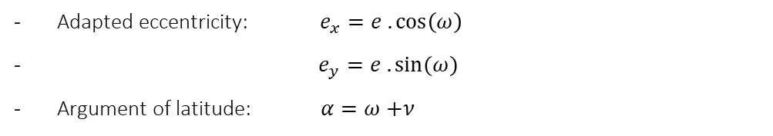
Rappels : éléments orbitaux
Presentation - Automatic maneuver detection
Size
a : semi major axis (km)
Plane Orientation
i : inclination (deg)
Ω : right ascension of ascending node (deg)
Shape
e : eccentricity
Orientation of the ellipse in its plane
ω : argument of the perigee (deg)
Position
ν : true anomaly (deg)
Cas d’une orbite quasi-circulaire:

Slide 9
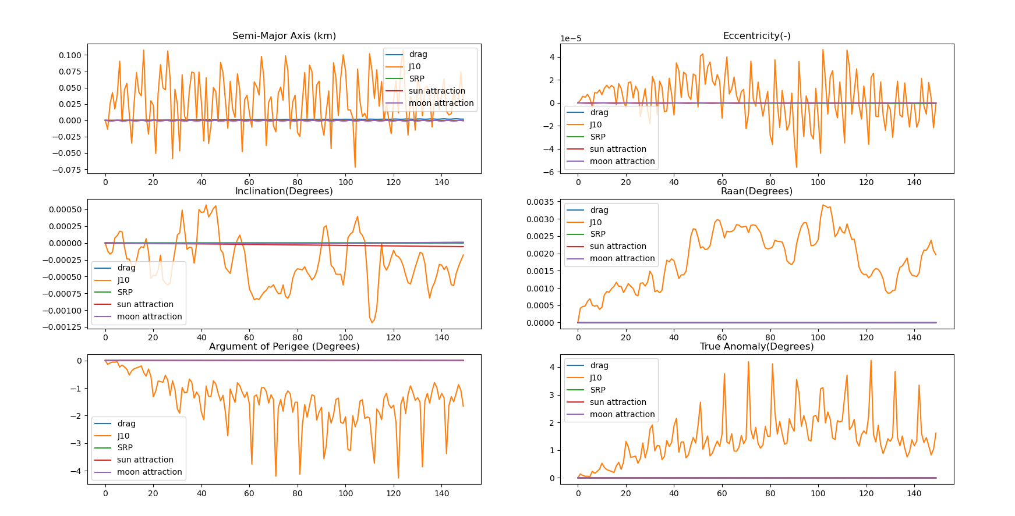
Les différentes forces perturbatrices
Effet du potentiel terrestre
Figure 1: difference between ephemeris with J2 potential and ephemeris with J10 potential over time

Slide 10
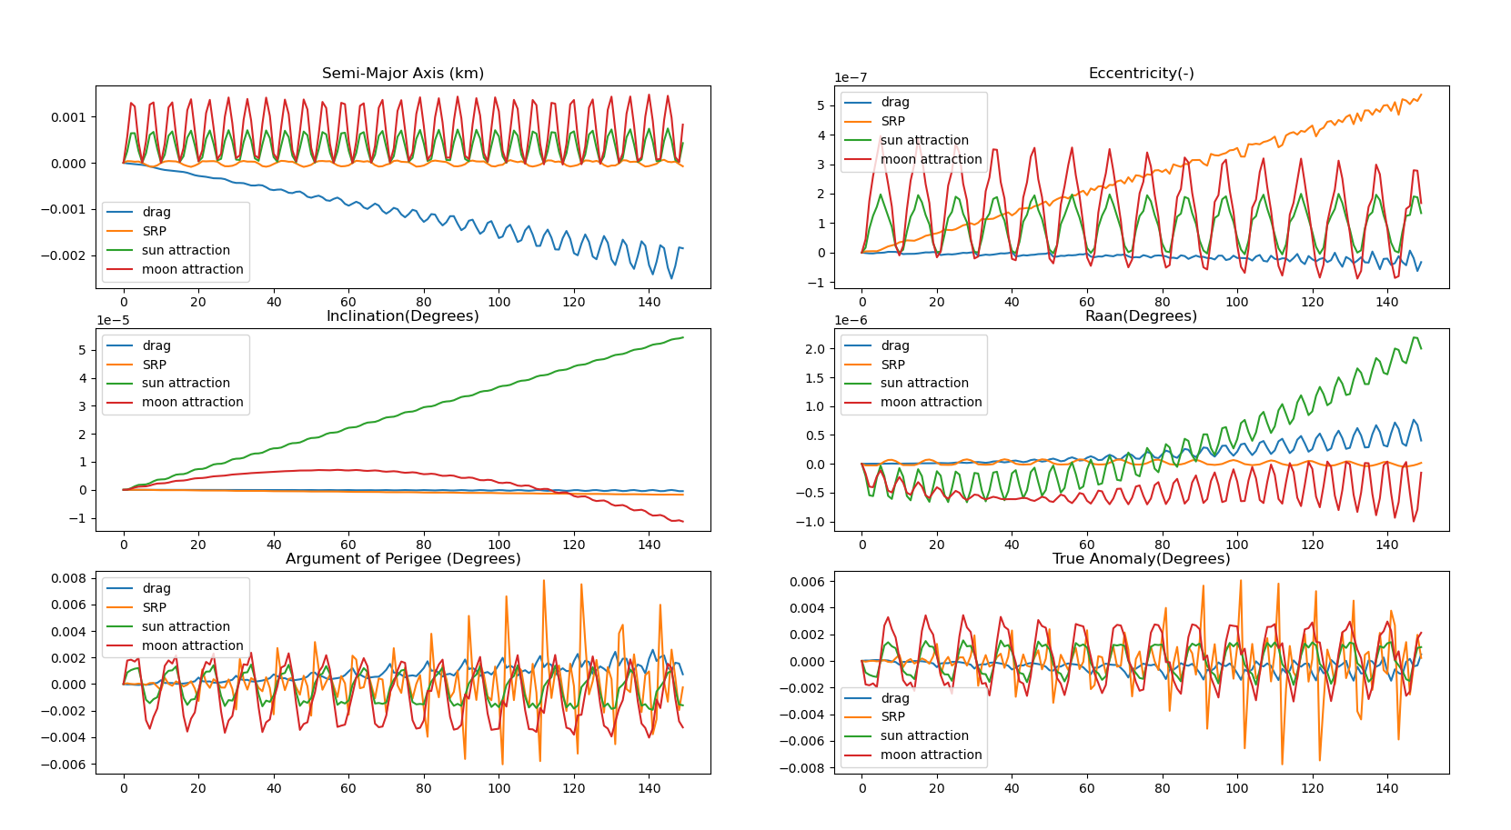
Les différentes forces perturbatrices
Figure 2: difference between ephemeris with J2 potential only and ephemeris with other orbital perturbation over time

Slide 11
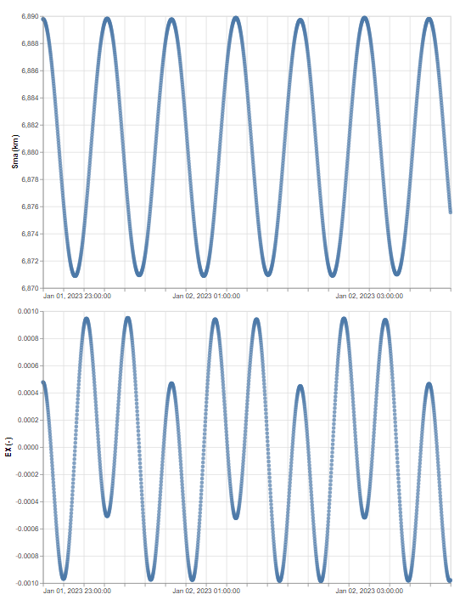
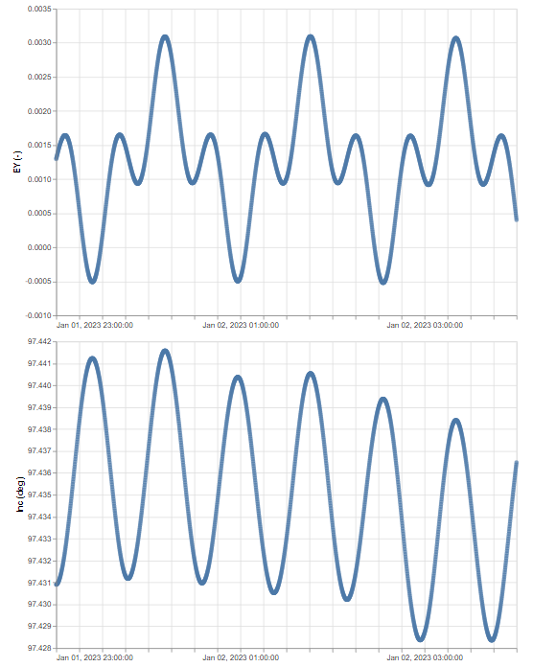
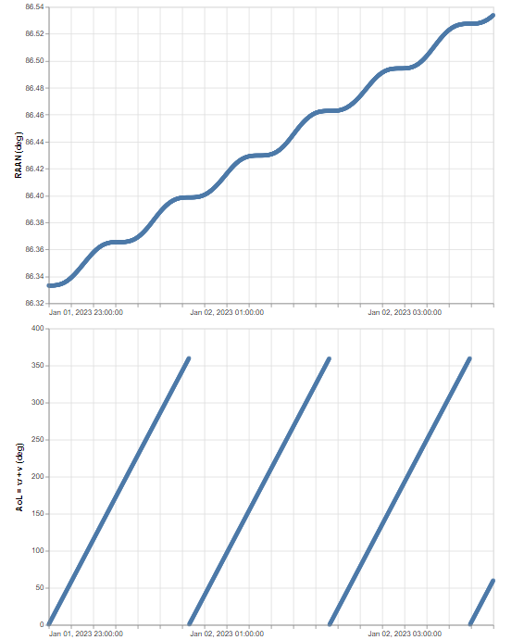
Mouvement orbital osculateur: le cas de Co3d

Slide 12
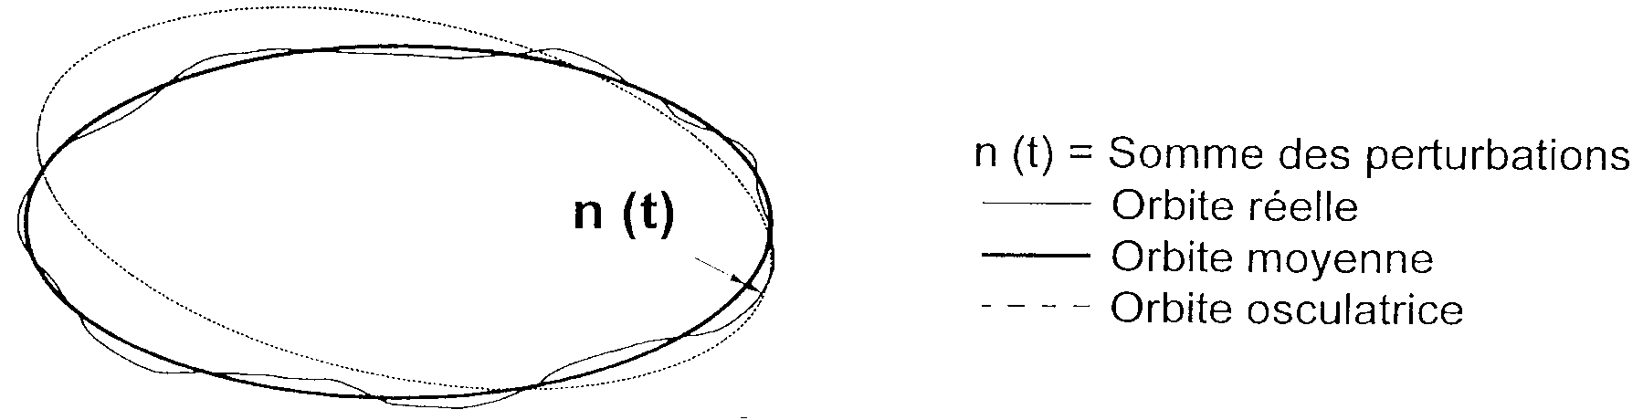
Eléments osculateurs vs éléments moyens
A cause des perturbations (attraction du soleil, de la lune, trainee atmosphérique …) l’orbite réelle n’est pas parfaitement elliptique (voir courbes sur la slide suivante.)
On distinguee alors:
L’orbite “osculatrice” à l’instant t qui contient les éléments orbitaux instantanés
L’orbite moyenne qui prend en compte les évolutions long termee mais pas les oscillations à courte période. Les paramètres de l’orbite moyenne sont très stables.

Slide 13
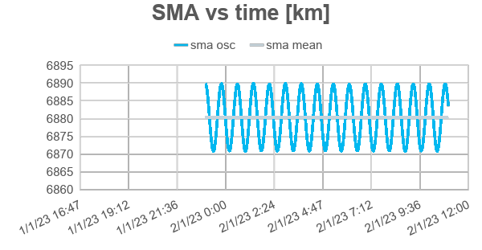
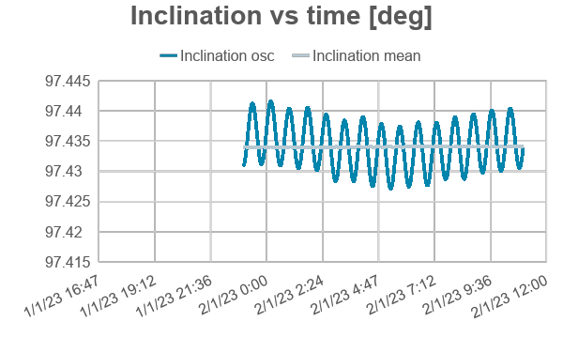
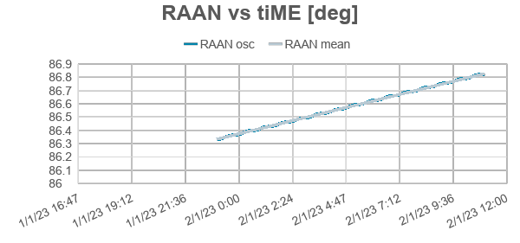
Mouvement orbital osculateur vs moyen: le cas de Co3d

Slide 14
Les 2 challenge

Slide 15
Prédiction de séries temporelles
Cas habituel: Prédiction d’une série à partir d’un historique
historique
prédiction
temps
t0
Pour le hackaton: Prédiction de plusieurs séries à partir d’un historique réduit
X
Y
Z
VX
VZ
VY
temps

Slide 16


Dataset :
Régime orbital réduit autour de d’une orbite type CO3D
Dataset : 25 000 éphémérides avec orbite initiale tirée au hasard
Ephéméride: 100 mesures pendant 12h de propagation
Features
 | a [km] | ex | ey | I [deg] | Raan [deg] | Av [deg]
Valeur centrale | 6889 | 0.00048 | 0.00130 | 97.6 | 86.0
Plage de valeur | +/- 10 | +/- 1E-5 | +/- 1E-5 | +/- 1 | +/- 1 | [0-360°]
Dataset 2
Éléments circulaires osculateurs analytiques
Éléments cartésiens analytiques
Erreur de la propagation analytique
Activité solaire
Dataset 1
Éléments circulaires osculateurs et moyens
Éléments cartésiens
Activité solaire
Challenge 1
Challenge 2

Slide 17
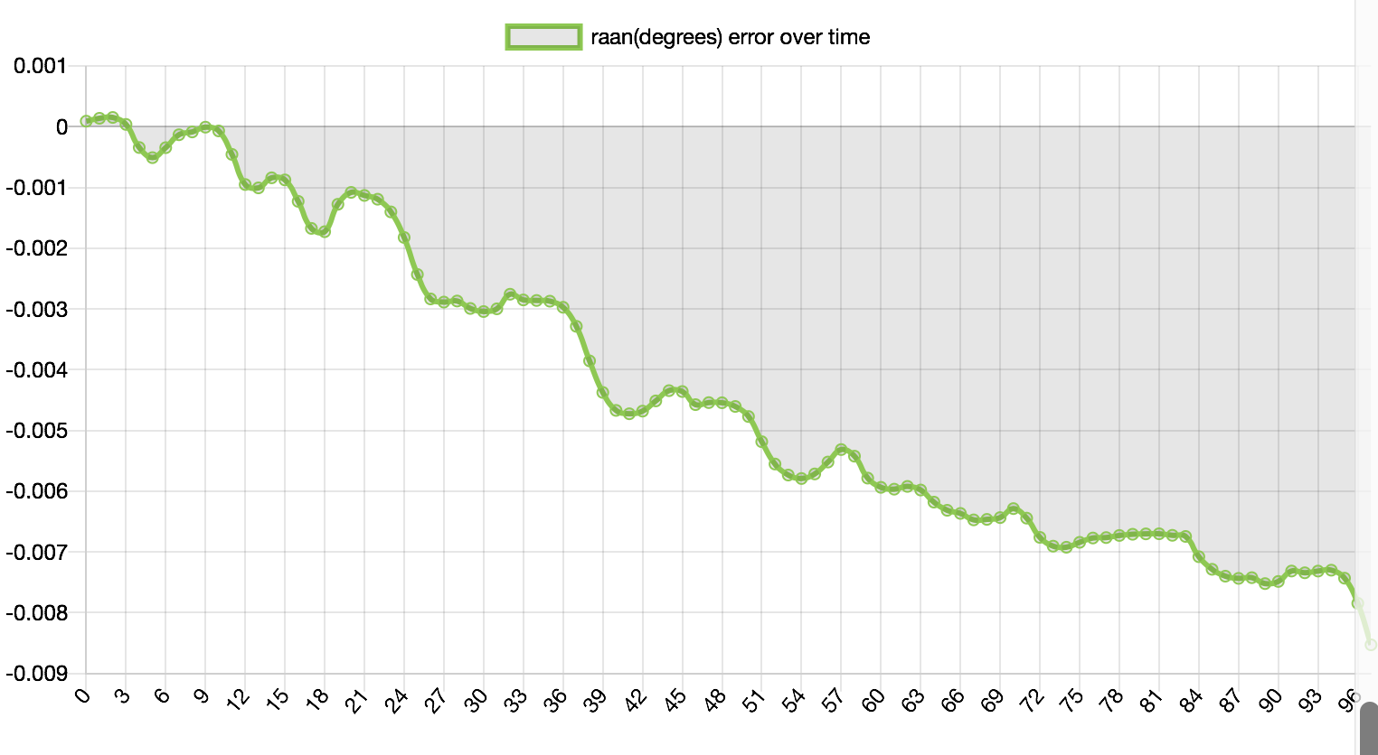
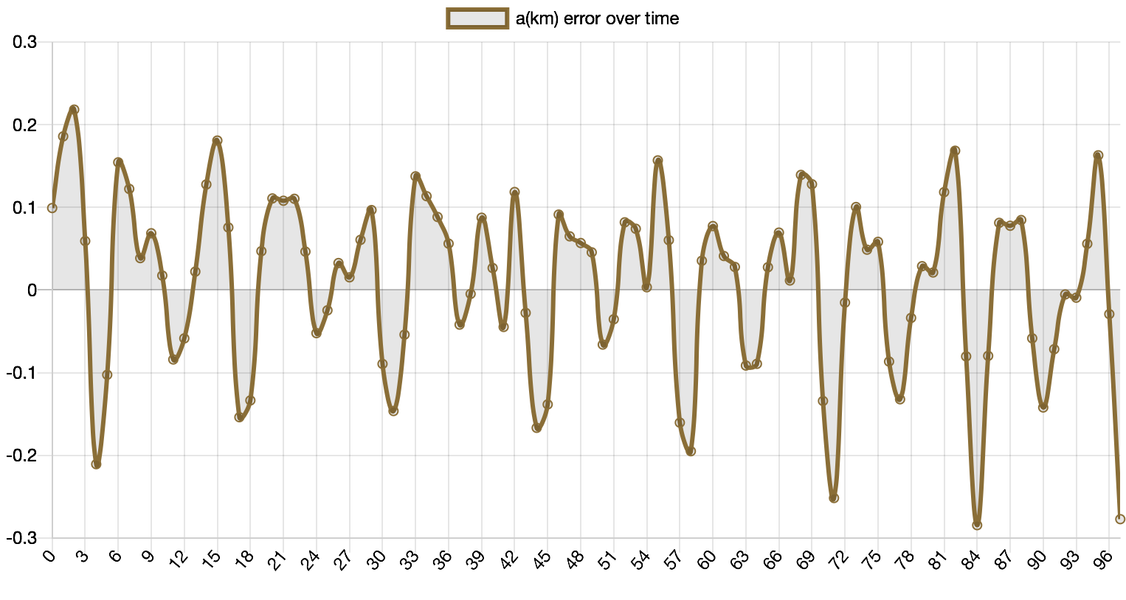
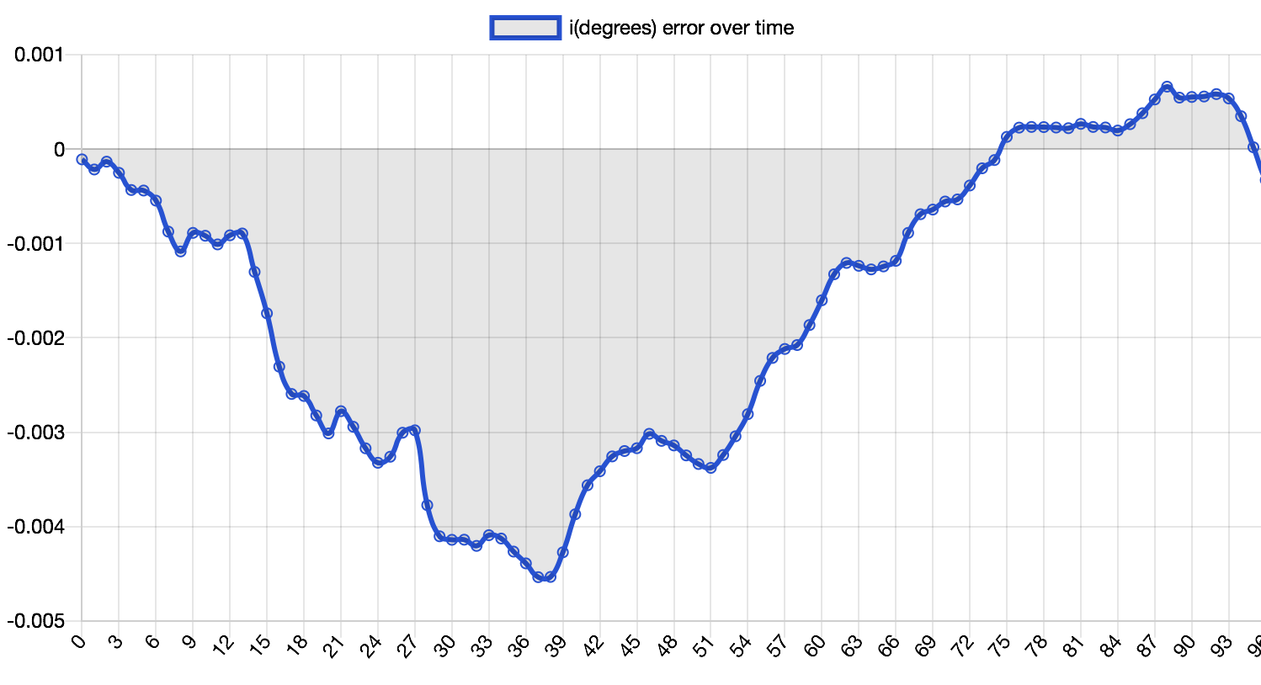
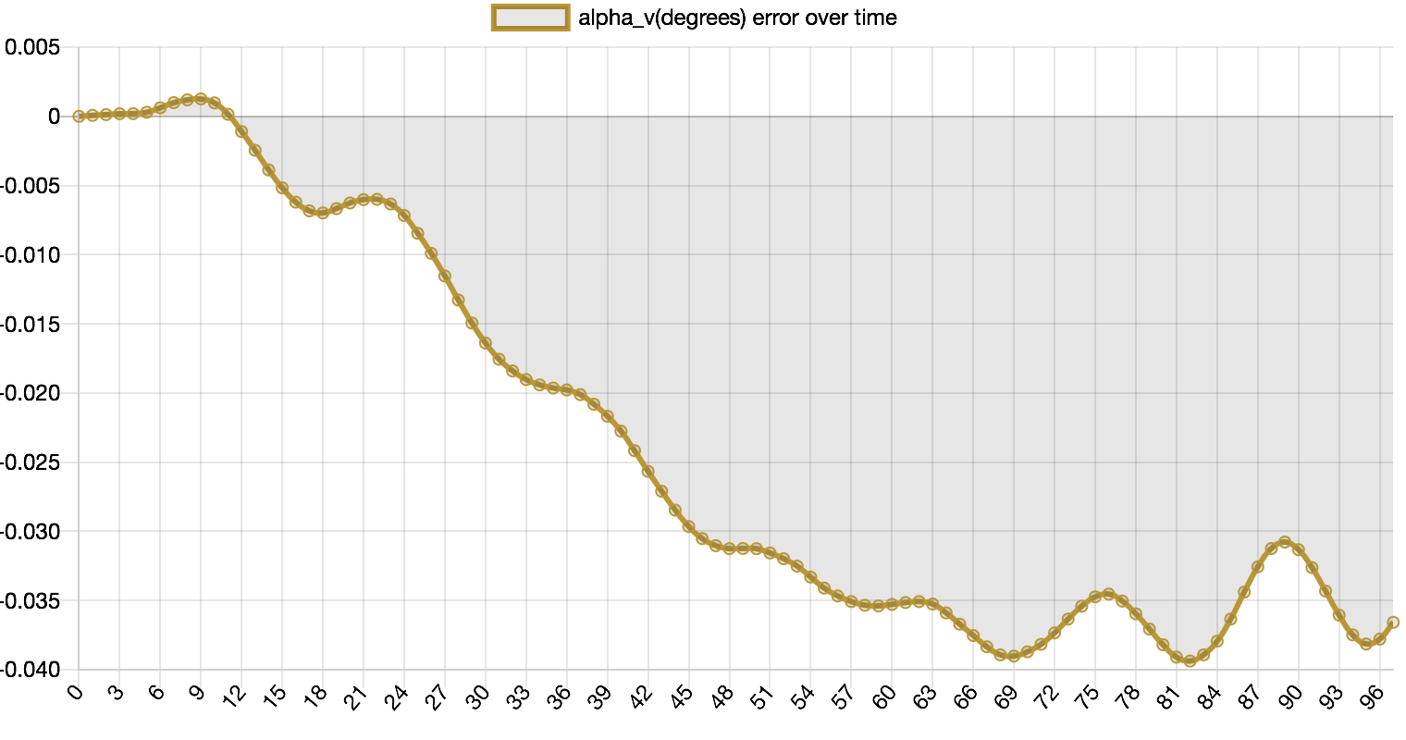
Solution baseline : le propagateur analytique Eckstein Heschler
Différence sur 12h entre un propagateur analytique et numérique
Propagateur analytique
Potentiel terrestre à l’ordre 6

Slide 18
pistes proposées
1er dataset
Prédiction brute de l’orbite osculatrice initiale
Prédiction des éléments moyens + prediction du delta moyen/osculateur
2ème dataset
Propagation en analytique + prediction de l’erreur numérique/analytique
Approche ML:
Pensez à construire un modèle de référence (linéaire, constante, … autre)
Ne partez pas sur un modèle trop complexe (LSTM/GRU)
Utiliser les précédents time steps (besoin de re-formater les entrées):
Train: f(x_t, x_(t-1), …, x_(t-K)) for the times [K, N] and an other model for the times [0, K]
Predict: Utilisez les prédictions précédentes
D’autres approches sont possibles, ne pas hésiter à tester, c’est un sujet ouvert !

Slide 19
Comment on gagne?

Slide 20

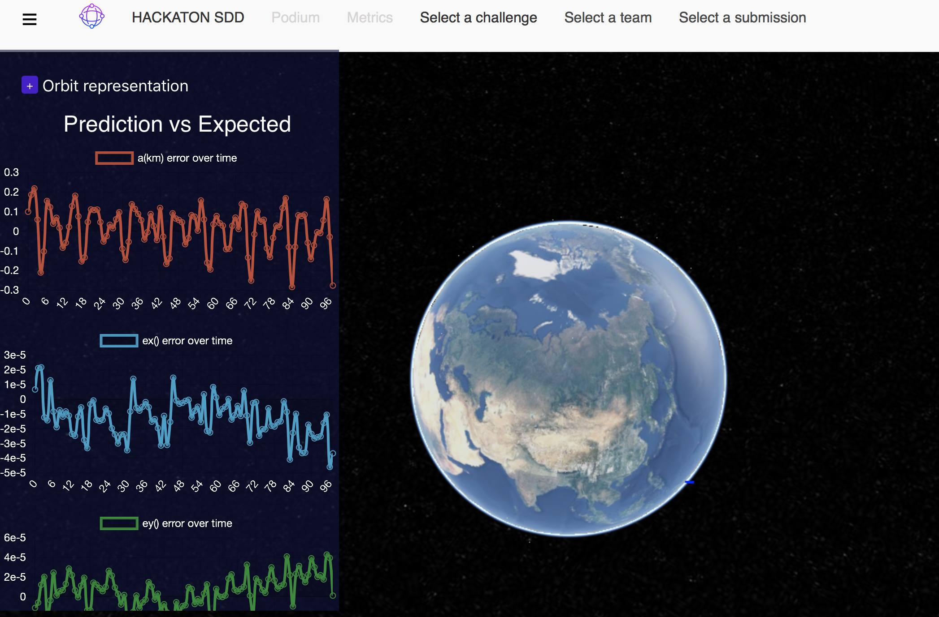
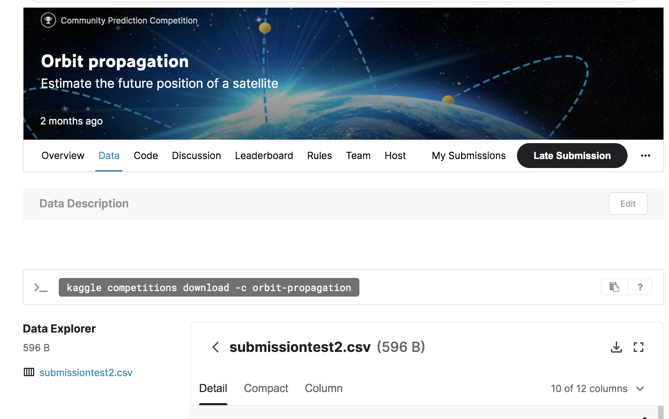
Organisation du hackaton
Preparation
LeaderBoard
Team Work
VISU 3D
Numerical Simulation
Generator
?
Json
Training dataset
KeplerianToCircular
Public Board
(for information)
50%
Dataset Parser
Submission
Generator
Csv submission
SPLIT
Json
Test dataset
Private Board
(for evaluation)
50%
Json
Test Solutions
For the organizer only
Available for the teams

Slide 21
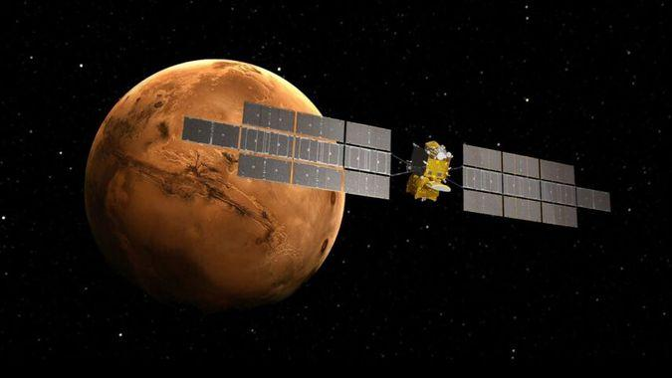
Classement
Dernière soumission mercredi 15h00
Pour chaque dataset classement basé sur la MAEde l’erreur de position/vitesse cartésienne normalisée
Pour chaque dataset:
L’équipe ayant le meilleur score (maximum de 16 points) sera designée gagnante et recevra des maquettes de MSR-ERO
En cas d’ex-aequo, la meilleure équipe sur le second dataset sera désignée gagnante
1ère équipe | 8 points
2ème équipe | 6 points
3ème équipe | 4 points
4ème équipe | 3 points
5ème équipe | 2 point
Mars Sample Return (MSR) aura besoin du Earth Return Orbiter (ERO) pour capturer les échantillons de Mars et les ramener sur Terre. Décollage en 2026, retour d’ici 2031

Slide 22
Bon courage !

